Slide 1
ANÁLISIS DE LOS EFECTOS PRODUCIDOS POR EL COVID-19 EN EL SECTOR TRANSPORTE PÚBLICO TERRESTRE DE PASAJEROS EN EL MUNICIPIO DE AGUACHICA, CESAR (COLOMBIA)
PROYECTO DE GRADO
JENNIFER KATHERINE CASTAÑEDA GIRALDO
JESSICA KATERINE VILLALBA LOZANO
DIRECTOR DE PROYECTO
SANDRA DEL PILAR OTALVAREZ MARTINEZ
ADMINISTRADORA PUBLICA
MAGISTER EN ADMINISTRACIÓN PUBLICA
DOCTORANDO EN FORMACIÓN EN DIVERSIDAD
UNIVERSIDAD POPULAR DEL CESAR, SECCIONAL AGUACHICA
DIRECCIÓN DE CIENCIAS ADMINISTRATIVAS, CONTABLES Y ECONÓMICAS
PROGRAMA DE ADMINISTRACIÓN DE EMPRESAS
AGUACHICA, CESAR
2023-2

Slide 2

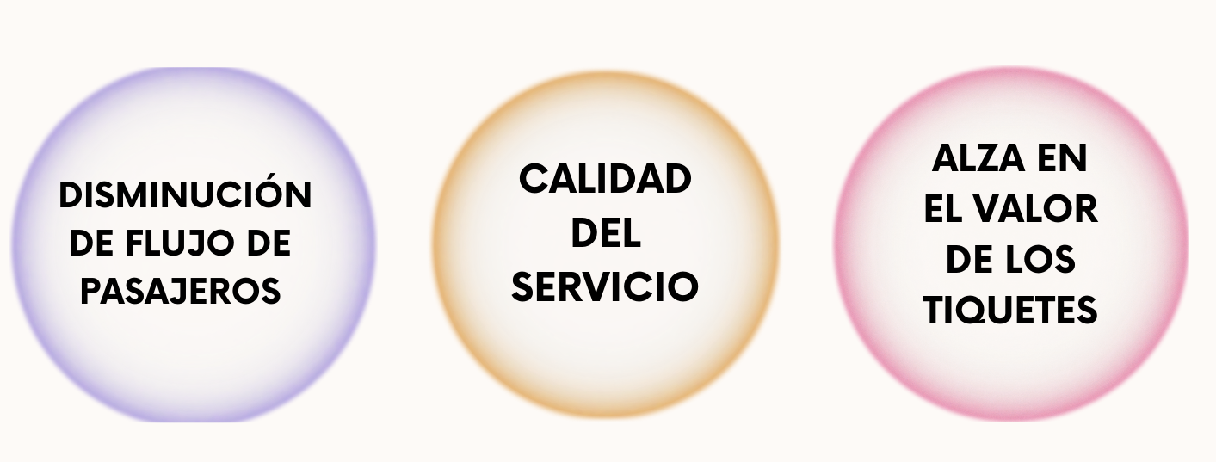
INTRODUCCIÓN
02

Slide 3
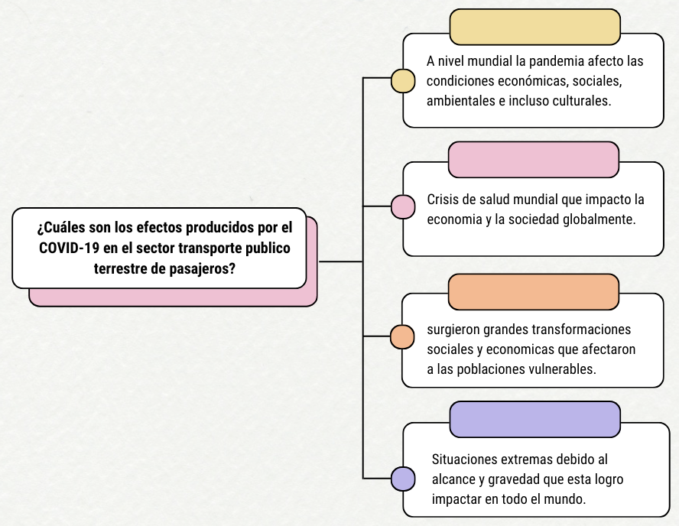
DESCRIPCIÓN DEL PROBLEMA
03

Slide 4
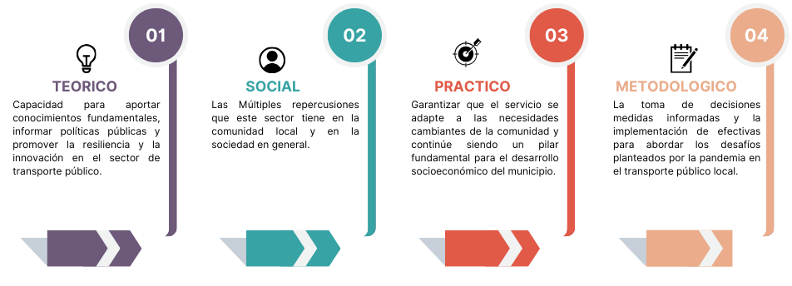

JUSTIFICACIÓN
04

Slide 5
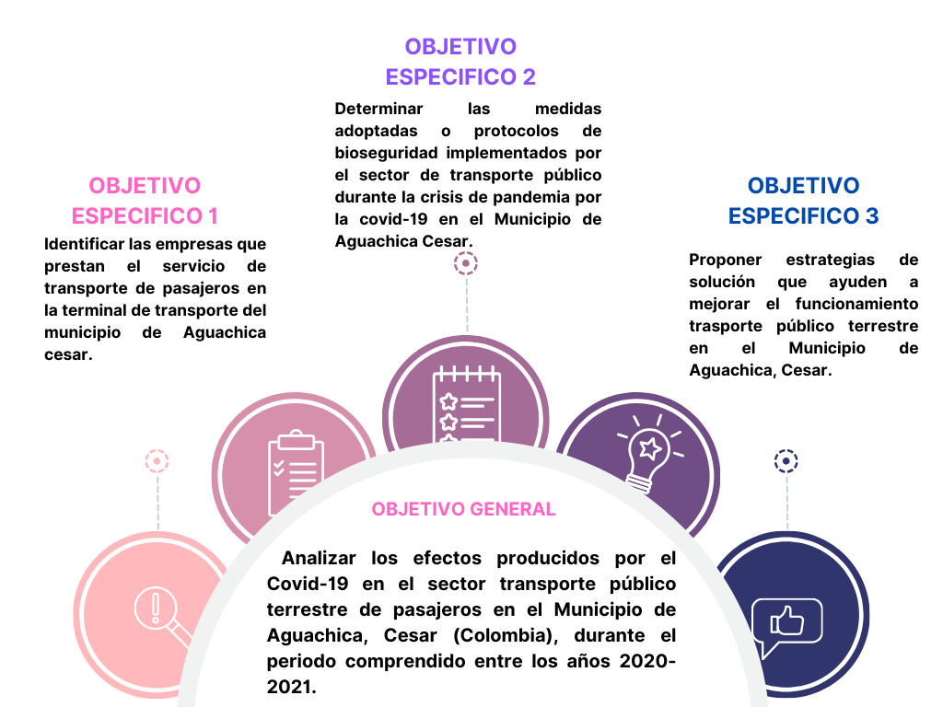
OBJETIVOS

Slide 6
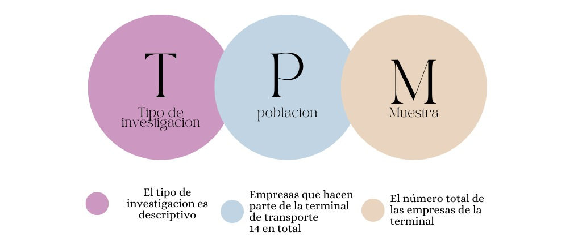
TIPO DE INVESTIGACIÓN POBLACIÓN, MUESTRA
06

Slide 7
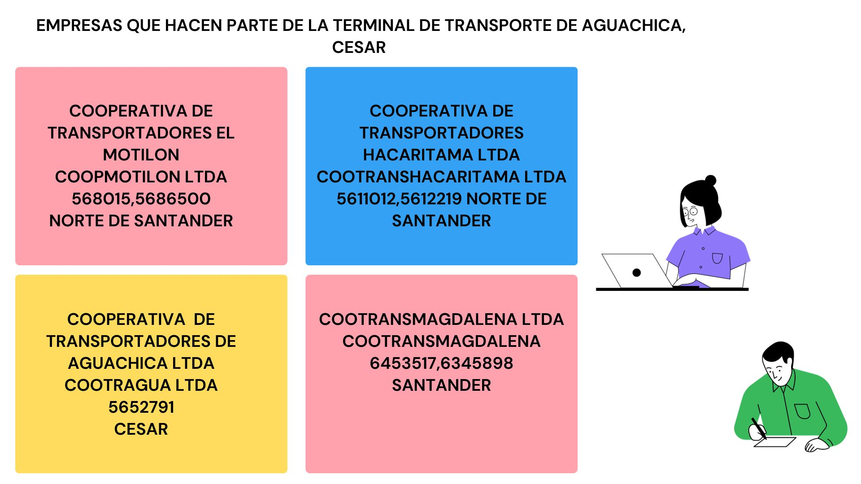
DESARROLLO DE LOS OBJETIVOS ESPECIFICOS
OBJETIVO 1
Identificar las empresas que prestan el servicio de transporte de pasajeros en la terminal de transporte del municipio de Aguachica cesar.
08

Slide 8
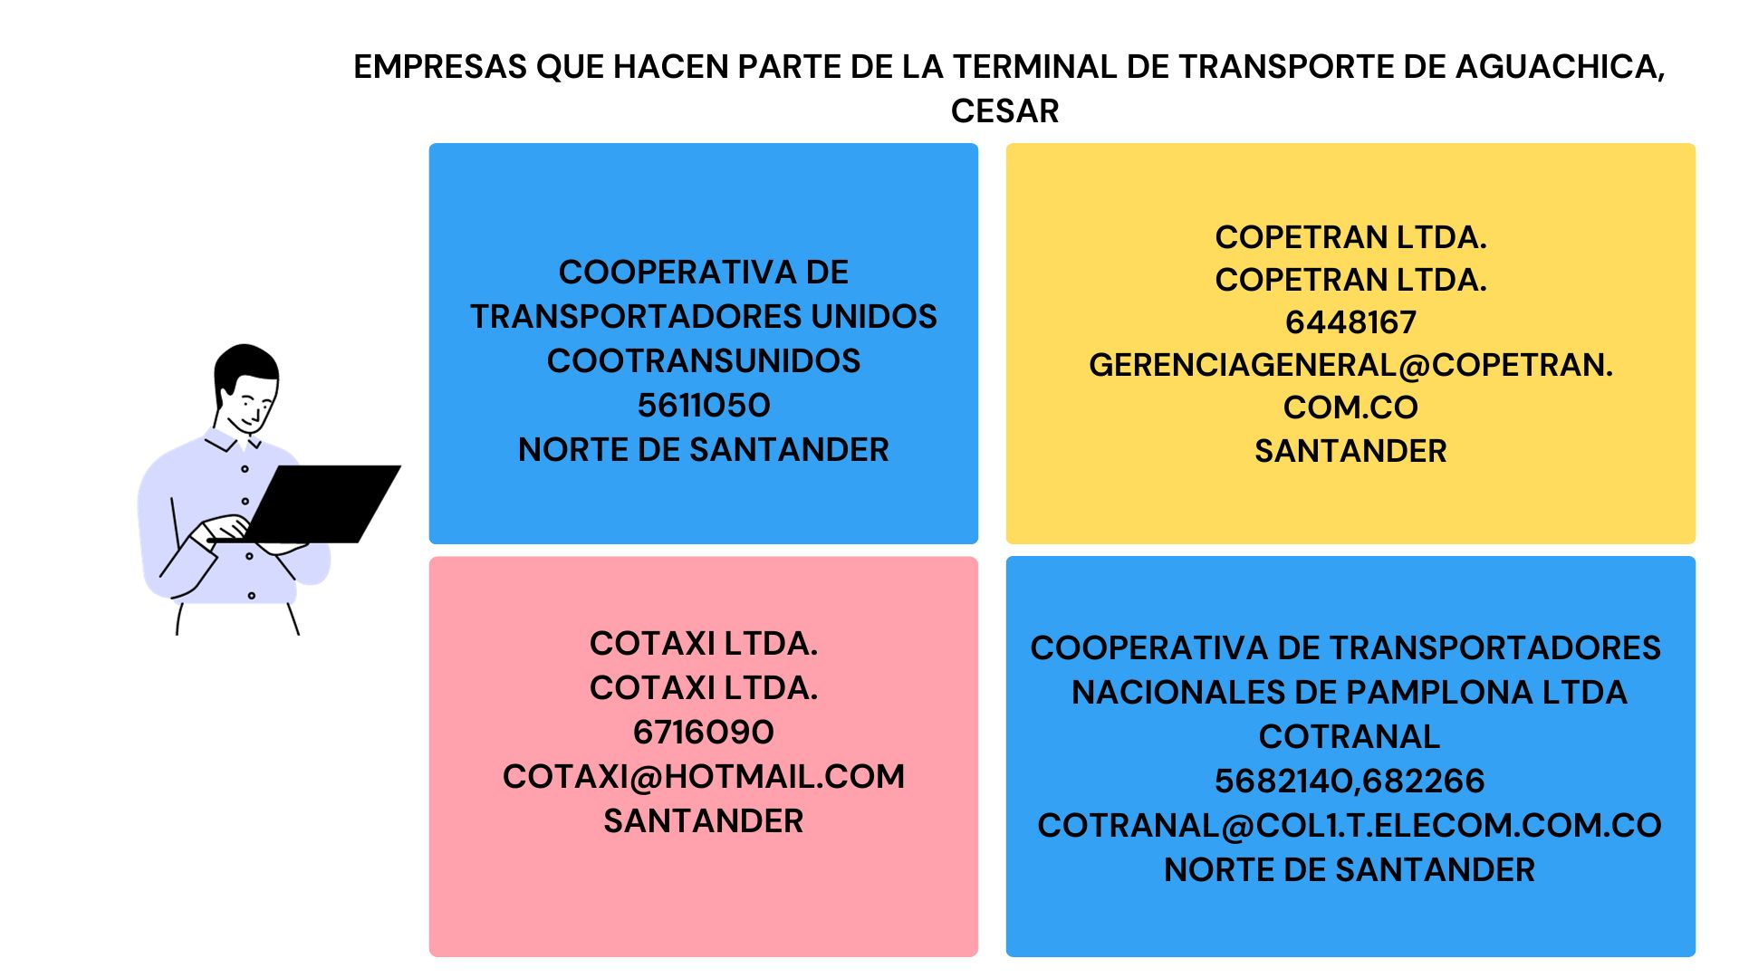
09

Slide 9
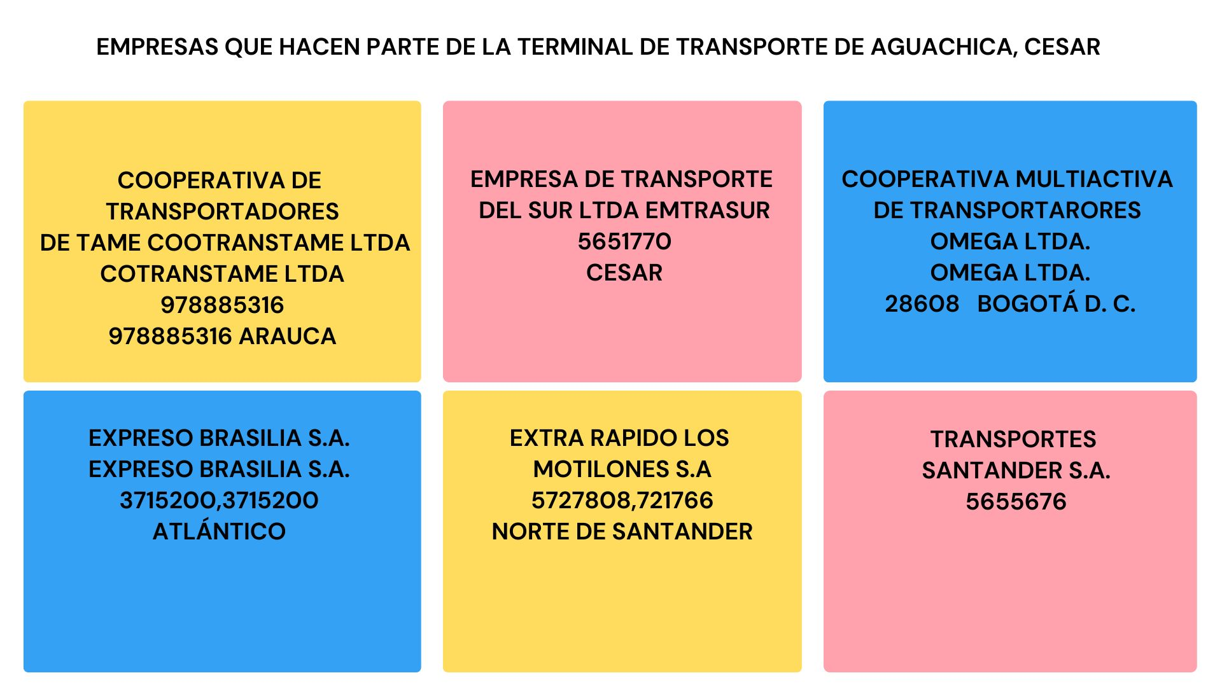

Slide 10
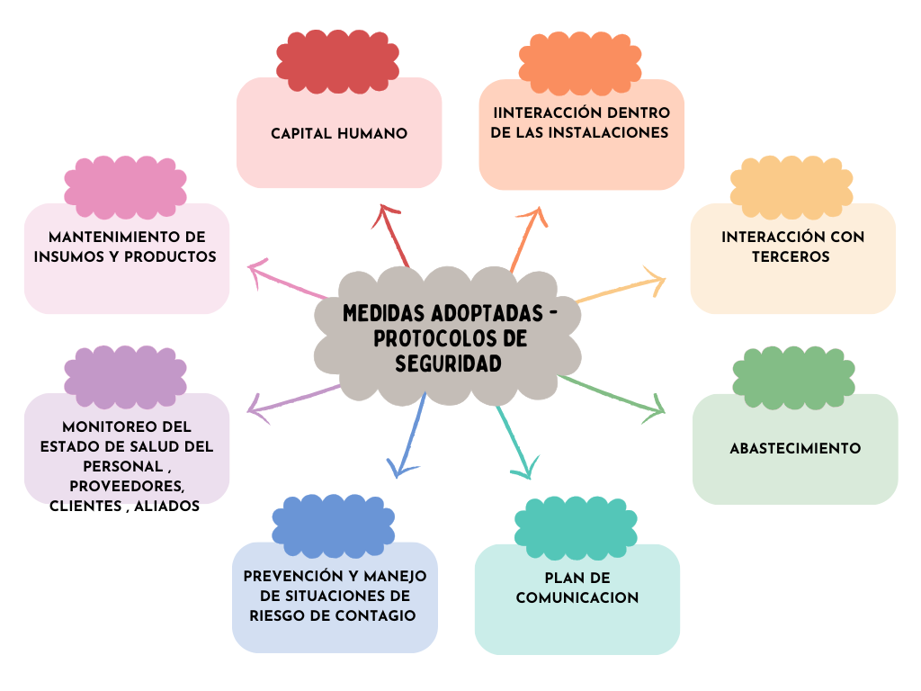
OBJETIVO 2
Determinar las medidas adoptadas o protocolos de bioseguridad implementados por el sector de transporte público durante la crisis de pandemia por la covid-19 en el Municipio de Aguachica Cesar.

Slide 11
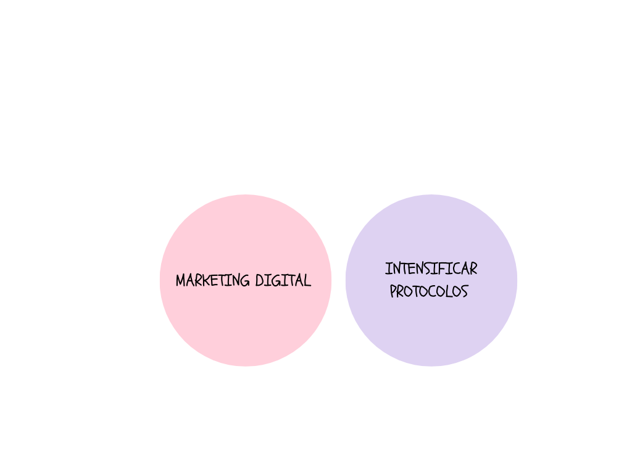
OBJETIVO 3
Proponer estrategias de solución que ayuden a mejorar el funcionamiento trasporte público terrestre en el Municipio de Aguachica, Cesar.
11

Slide 12
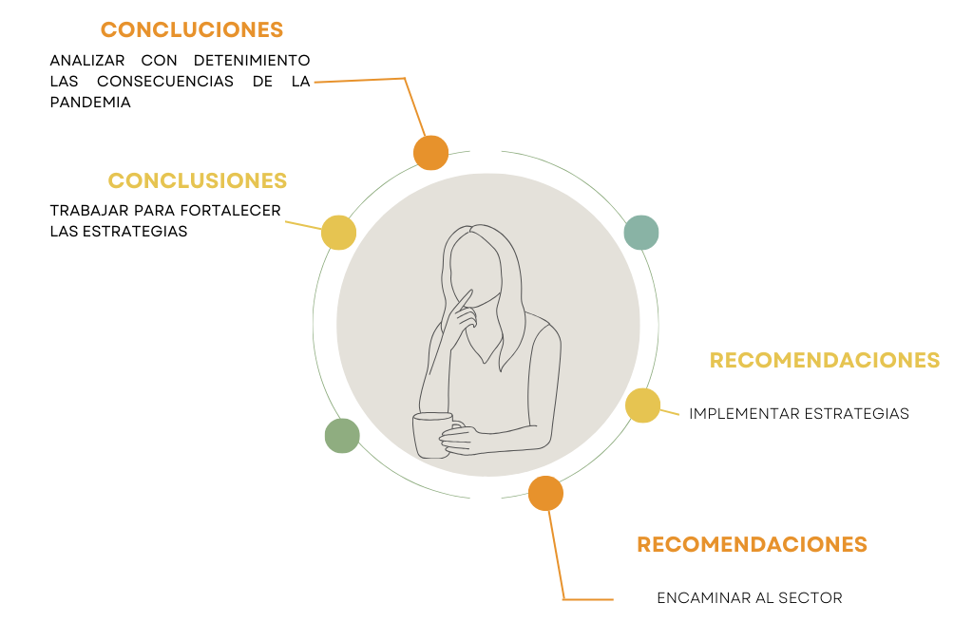
CONCLUSIONES Y RECOMENDACIONES

Slide 13
BIBLIOGRAFIA
(Duque Oliva, 2005). (s.f.).
(Hernández, 2010). (s.f.).
(Mora Contreras, 2011). (s.f.).
(Vásquez, 2005) . (s.f.).
& Para empresarios. (2020). Percepción del servicio de salud en Colombia. Revista Empresarial & Laboral.
(Ardila, 2. (s.f.).
(Batista, Gálvez, & Hinojosa, 2010). (s.f.).
(Brunstein, Romero, & Albarrán, 2007). (s.f.).
(Dalton, Dawn, & Watts, Relaciones Humanas, 2006). (s.f.).
(Díaz-Castrillón & Toro-Montoya, 2. (s.f.). (Díaz-Castrillón & Toro-Montoya, 2020).
(Director General de la OMS, 2. (s.f.).
(ESPAÑOLA, s.f.). (s.f.).
(Felix & García, 2. (s.f.).
15

Slide 14

¡Gracias!

